Slide 1
真实数据 · 全程仿真
充电桩会被黑客“远程操纵”吗？
用巴塞罗那一座城市的真实数据，做一次“网络层”攻防推演
电动汽车充电网络安全 · 只在隔离仿真中进行，不接触任何真实系统
37+
621
1 整年
39
家充电运营商
个充电点
真实充电记录
个独立后台
Notes:
开场：一句话——我在研究充电桩会不会被黑客通过网络远程操纵，用的是巴塞罗那一整座城市的真实数据，全程只在仿真里做。

Slide 2
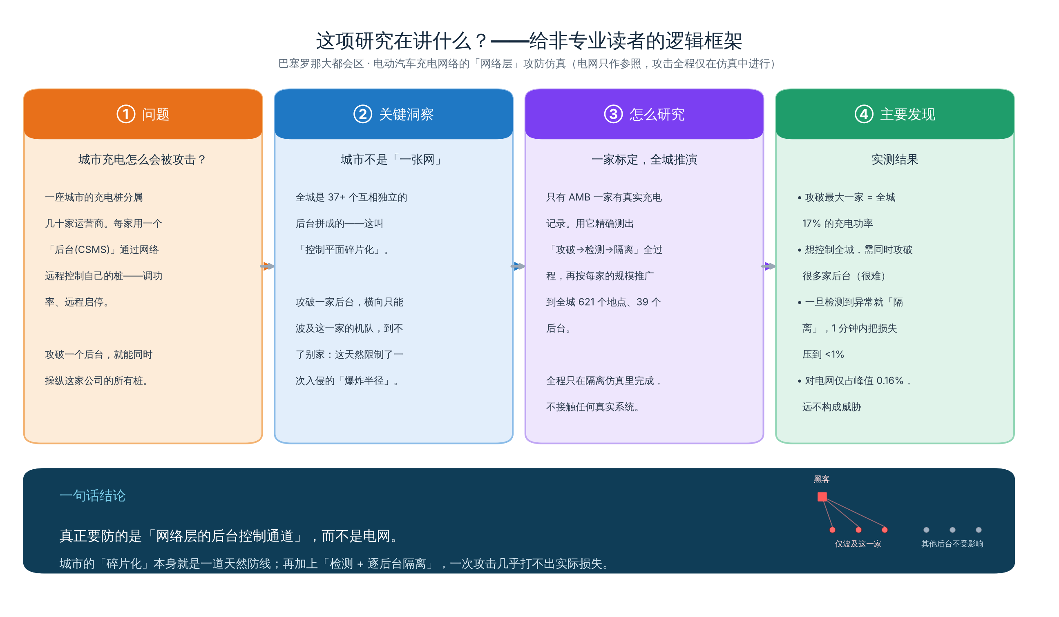
一页看懂全局
Notes:
这张图就是全文逻辑：问题→关键洞察(碎片化)→怎么研究(一家标定、全城推演)→主要发现→一句话结论。后面逐张展开。

Slide 3
问题
充电桩是怎么被“远程控制”的
每一根充电桩，都通过网络连着运营商的“后台”。
运营商靠这条通道远程给桩下命令：调功率、远程停充、读电表。
这条通道用的协议叫 OCPP。
一旦黑客攻破这个后台——就能同时操纵这家公司的所有桩。
黑客
运营商后台 CSMS
关键点：攻破 1 个后台 = 操纵这家的全部桩
这家公司的充电桩（全部被控）
Notes:
用大白话解释后台(CSMS)和OCPP：运营商远程控制桩的通道。攻破后台=操纵这家所有桩。右边示意图：黑客→后台→一串桩。

Slide 4
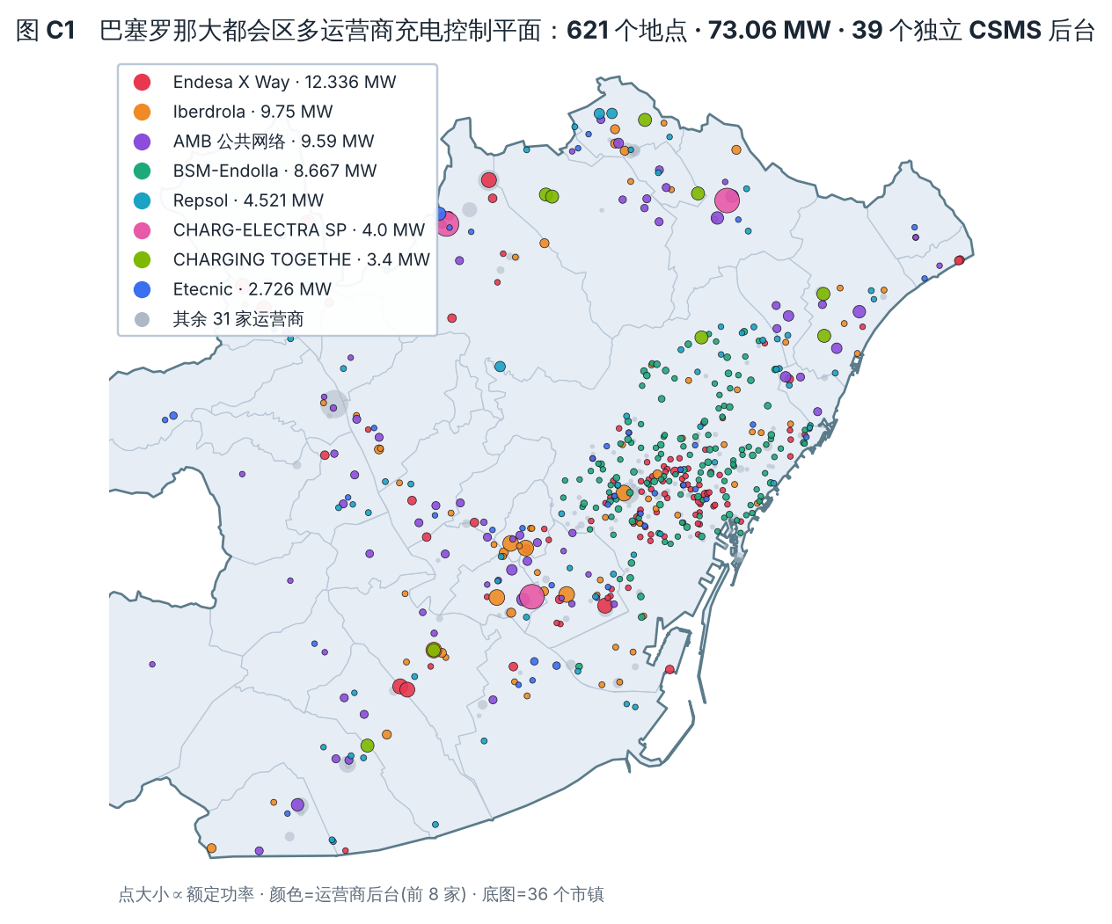
关键洞察
一座城市不是“一张网”
全城是 37+ 家互相独立的后台拼成的。
我把这叫“控制平面碎片化”。
攻破一家后台，横向只能波及这一家的桩——到不了别家。
这天然限制了一次入侵能造成的“爆炸半径”。
39
碎片化
个互相独立的后台
= 天然的安全隔舱
Notes:
关键洞察：城市不是一张网，是几十个互不相通的后台。攻一家波及不到别家。地图上每种颜色是一家运营商。

Slide 5
怎么研究
一家真实标定，全城推演
微观 · 先摸透一家
宏观 · 再放大全城
只有 AMB 一家有一整年真实充电记录。
搭了一个“货真价实”的模拟器：真用 OCPP 协议、按真实充电记录运行。
扮演黑客攻破后台，测出“攻破 → 检测 → 隔离”的全过程。
还顺便测了：多快能发现、会不会误报。
把全城 621 个充电点真的连成 39 个独立后台。
用这家测出的规律，按每家规模推广到全城。
做三组实验：攻破一家 / 协同攻破多家 / 各种攻击×各种防御。
得到可在真实地图上逐时回放的全城结论。
全程只在隔离仿真里完成，不接触任何真实运营商后台或充电桩。
Notes:
方法：一家标定(真数据真协议) + 全城推演(621桩连成39个后台)。强调全程仿真、不碰真实系统。

Slide 6
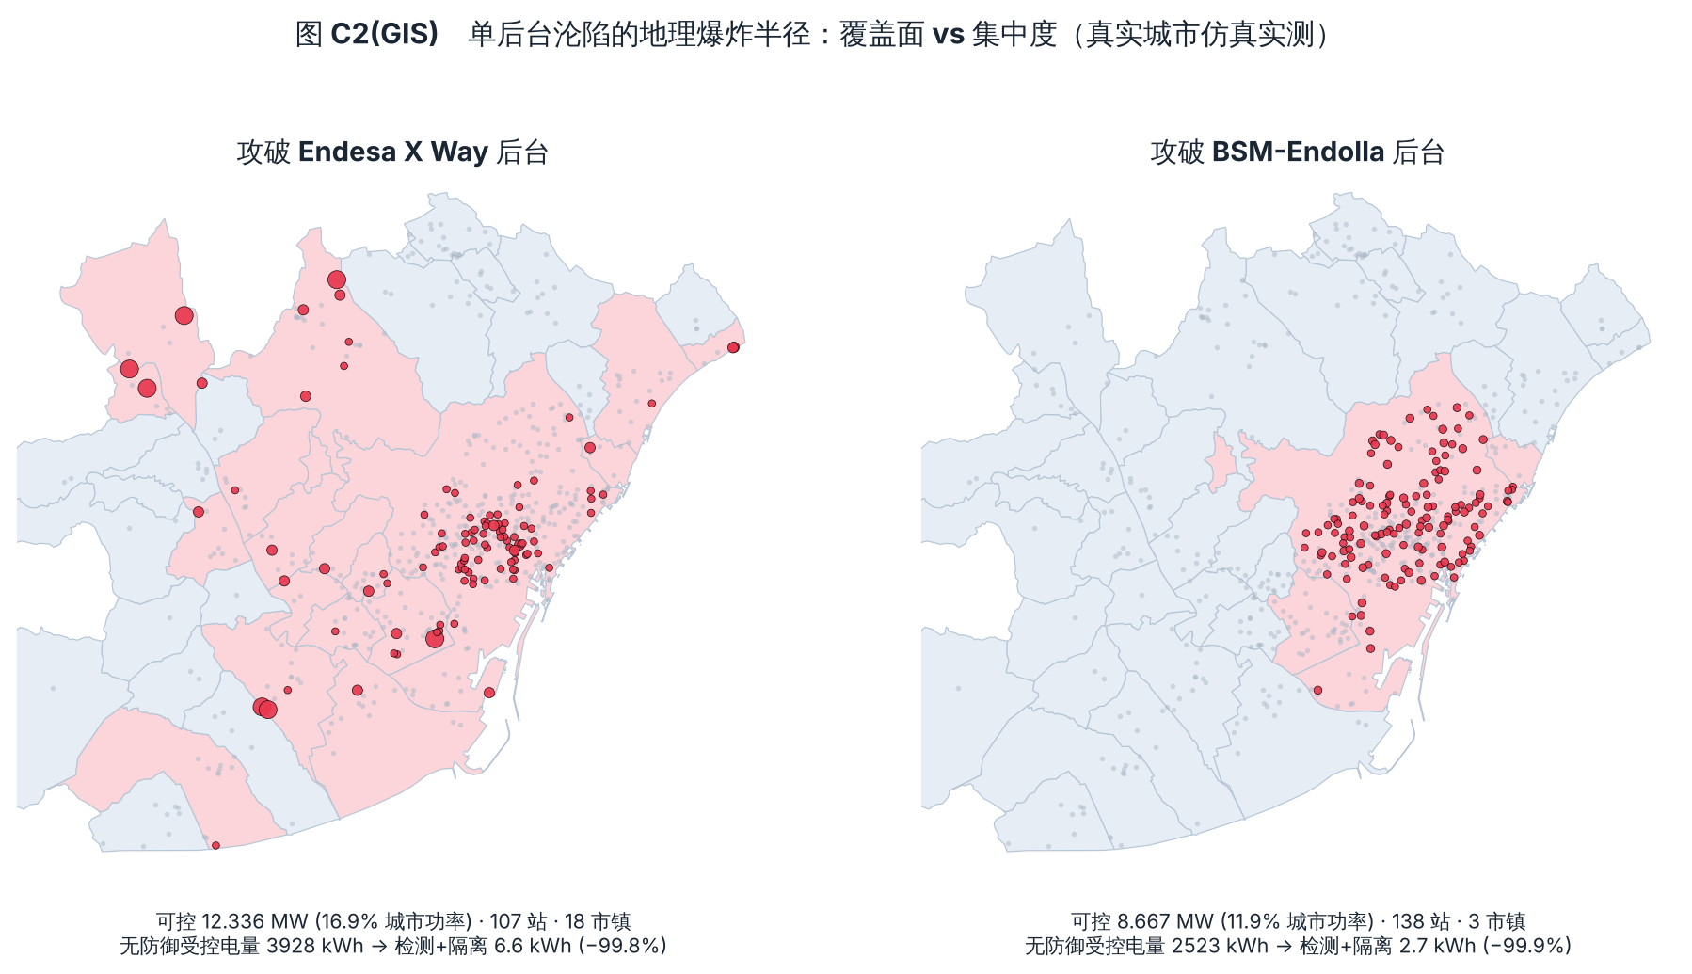
实验结果 ①
攻破一家后台，能波及多大
17%
攻破最大一家 = 全城充电功率
0.16%
换算到电网，仅占峰值
两家功率相近，覆盖面却差很多：Endesa 波及 18 个城镇，BSM 只在市中心 3 个城镇。
Notes:
结果1：攻破最大一家只占全城17%、对电网0.16%。地图对比：覆盖面(Endesa 18城镇)和集中度(BSM 3城镇)不一样。

Slide 7
实验结果 ②
同时攻破好几家呢
要接近全城，得同时攻破很多家后台——
而且是“相互独立”的多次攻破，一次搞不定。
红线一路飙升，绿线始终贴着地面——
只要逐家“检测+隔离”，损失一直压在几十度。
协同攻破前 5 家（44.9 MW）
11889 度 → 隔离后仅 26.5 度
Notes:
结果2：协同攻破累加，但接近全城需很多次独立攻破(难)；红线飙升、绿线贴地——逐家隔离一直把损失压到几十度。

Slide 8
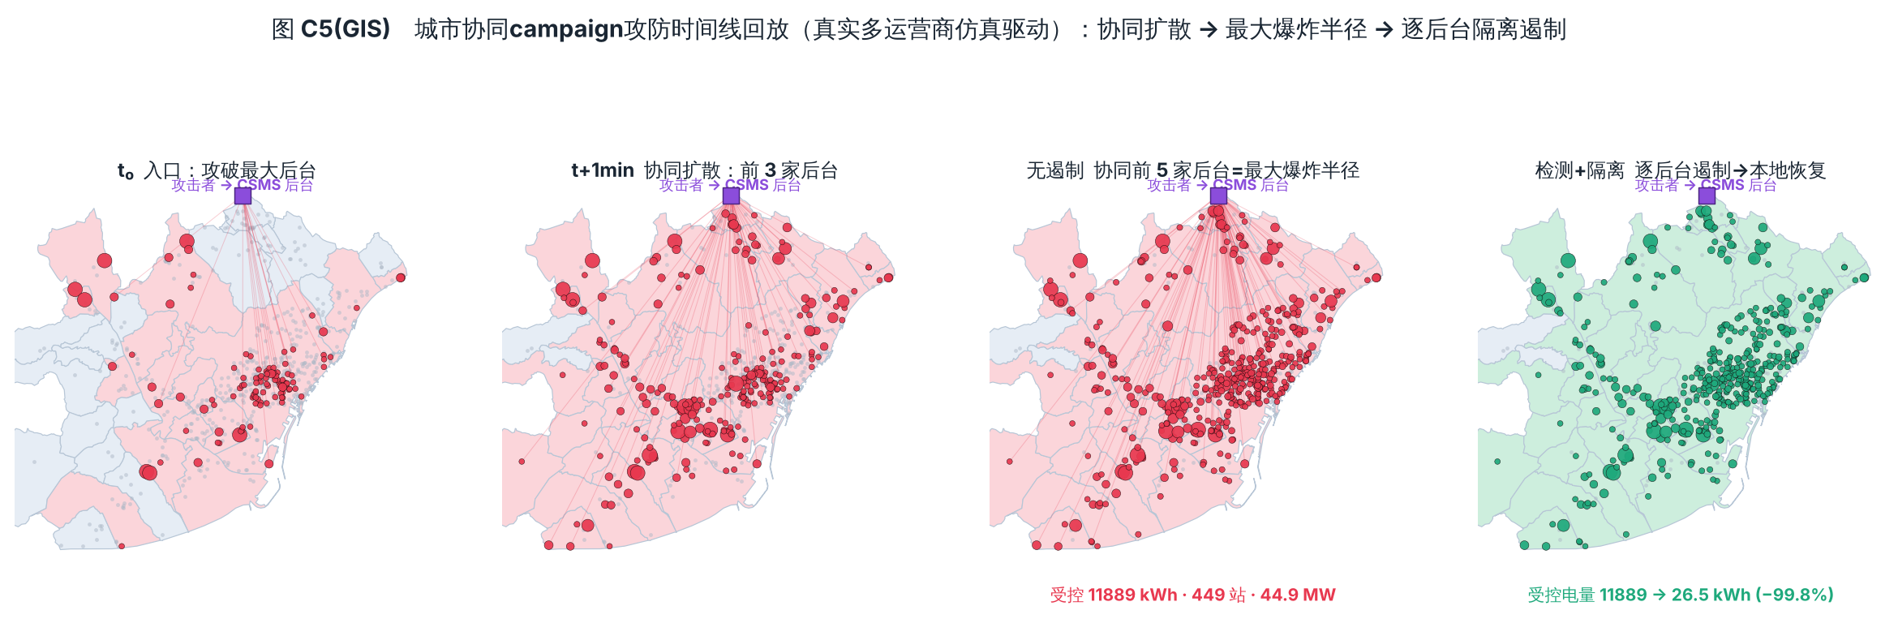
实验结果 ③
检测到就隔离：约 1 分钟止损
99%+
≈1 分钟
0
损失削减幅度
发现并隔离
良性回放误报
Notes:
结果3：光检测没用，必须隔离。检测到就隔离那家后台，约1分钟把损失降99%以上；良性回放零误报。图是攻防四帧：扩散→最大→隔离(变绿)。

Slide 9
两个额外要点
会“测谎”，也看清了对电网的影响
一个靠谱的“测谎器”
对电网只是“毛毛雨”
用“规模×节律”判断什么才算异常。
2025 年 4 月西班牙大停电：全网一起降 → 判为真实事件，不误报。
黑客在单个站点伪造电表：只有一处异常 → 报警。
关键：它不会把真实大停电错当成攻击。
就算全城充电都被控制，也只占电网峰值的 0.16%，远低于会让电网出事的 9–11%。
占电网峰值的比例 →
0.16%（全城充电）
9–11%（电网出事阈值）
Notes:
额外要点1：测谎器区分真停电vs黑客造假。要点2：就算全城被控也只占电网0.16%，远低于9-11%出事阈值——所以电网不是主战场。

Slide 10
价值与意义
填补空白
现实指导
第一次用一座真城市的真数据+真协议，把抽象的“控制了电网x%”拆成可核查的网络层问题。
真正该防的是网络层后台通道，不是电网；城市“多家分散”本身就是安全资产，别盲目追求统一大平台。
可移植
可视化
欧盟每座城市都有同样的登记表，这套“一家标定、全城推演”直接能用。
所有结论能在真实地图上按时间、按运营商回放，还有交互式指挥台，非专业人也能看懂。
一句话结论：它威胁不到电网，真正的战场在网络层；城市的碎片化 + 检测后立刻隔离，让这类攻击几乎打不出实际损失。
Notes:
价值：填空白/现实指导/可移植/可视化。一句话收尾：电网不是主战场，网络层才是；碎片化+检测隔离让攻击几乎无损。

